Slide 1

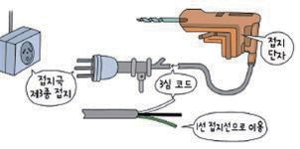
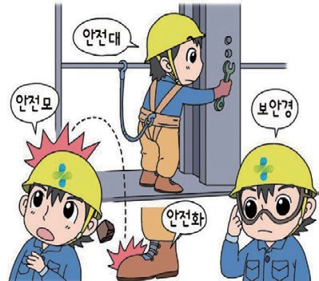
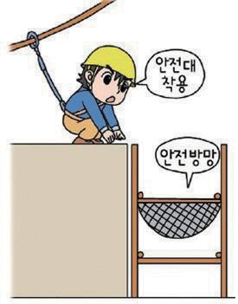
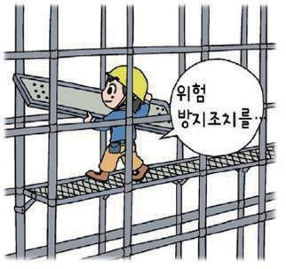
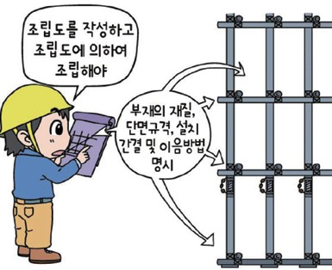
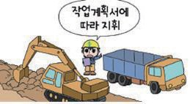
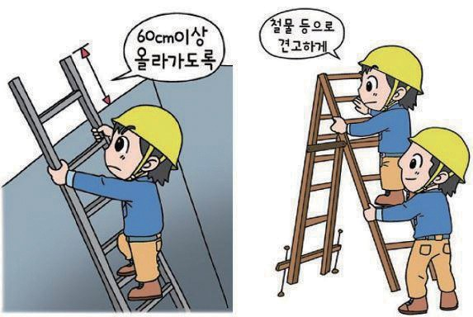
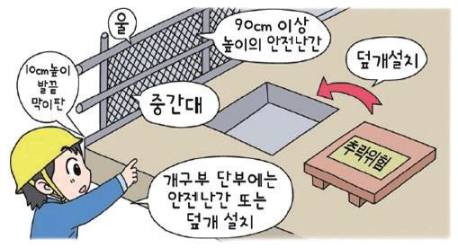
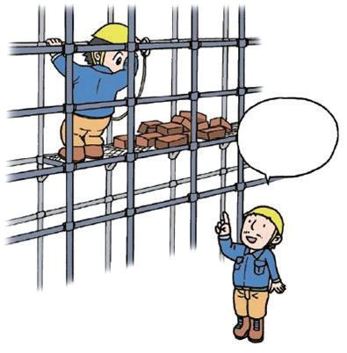

건설업 안전보건관리10계명
1 6
작업 전 안전점검과 작업 중 정리 정돈 상태를 확인하여 위험을 사전에 제거 또는 통제한 후 작업 하는 것을 습관화해야 합니다.
감전재해를 예방하기 위해서는 가설전기의 접지상태 및 누전 차단기 작동여부 등을 확인하고 필요 시 정전 후 작업을 실시하 여야 합니다.
2
7
사업주는 근로자가 노출될 수 있는 유해 위험요인으로부터 보호가 되도록 안전모, 안전화, 안전대 등 적정 개인보호구를 지급하고 착용하도록 하여야 합니다.
떨어짐 위험이 있는 장소에서 작업발판 설치가 곤란한 경우 에는 추락방지용 안전방망을 작업 면에서 가까운 지점에 설치하여야 합니다.
3
8
떨어짐 위험 작업 시에는 폭 40cm 이상의 견고한 작업발판을 설치 하고, 측면에는 적합한 안전난간을 설치하여 떨어짐 재해를 예방 하여야 합니다.
거푸집 동바리 조립 및 해체 작업 시에는 거푸집 동바리 구조 검토 후 조립도를 작성하고, 이를 준수 하여 작업을 실시하여야 합니다.
4
9
건설장비는 장비종류 및 능력, 작업방법, 운행경로가 포함된 작업계획서를 반드시 작성하여 이행하고 유도자를 배치하여야 합니다.
사다리 설치 시 견고한 구조, 일정 답단 간격 유지, 걸침 부위 60cm이상 여장 확보, 벌어짐 및 전도방지 조치를 하여야 합니다.
5
10
개구부에는 충분한 강도를 지닌 덮개를 뒤집히거나 떨어지지 않도록 설치하고, 어두운 장소 에서도 식별이 가능하도록 표시를 하여야 합니다.
비계 작업 시에는 벽 연결을 규정 대로 설치하고 최대 적재하중을 준수하며 해체 시 작업순서를 정하여 관리감독자가 지휘하여야 합니다.
관리감독자가 직접 지휘

